Slide 1
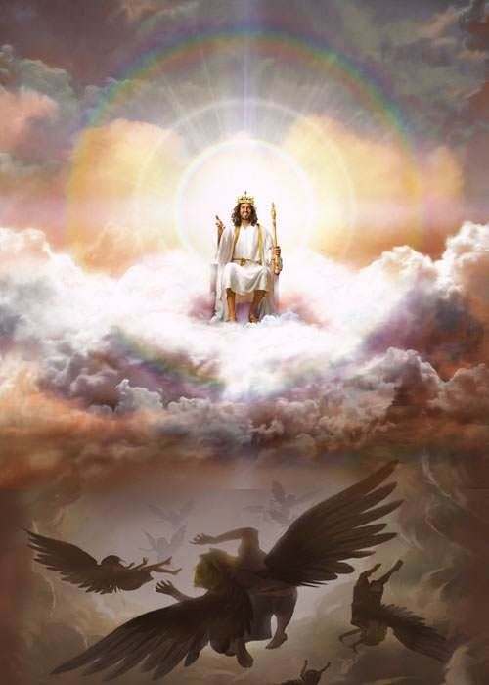
YESUS
MENANG
IBLIS
KALAH
Pelajaran ke-1, Triwulan II
Tahun 2023

Slide 2
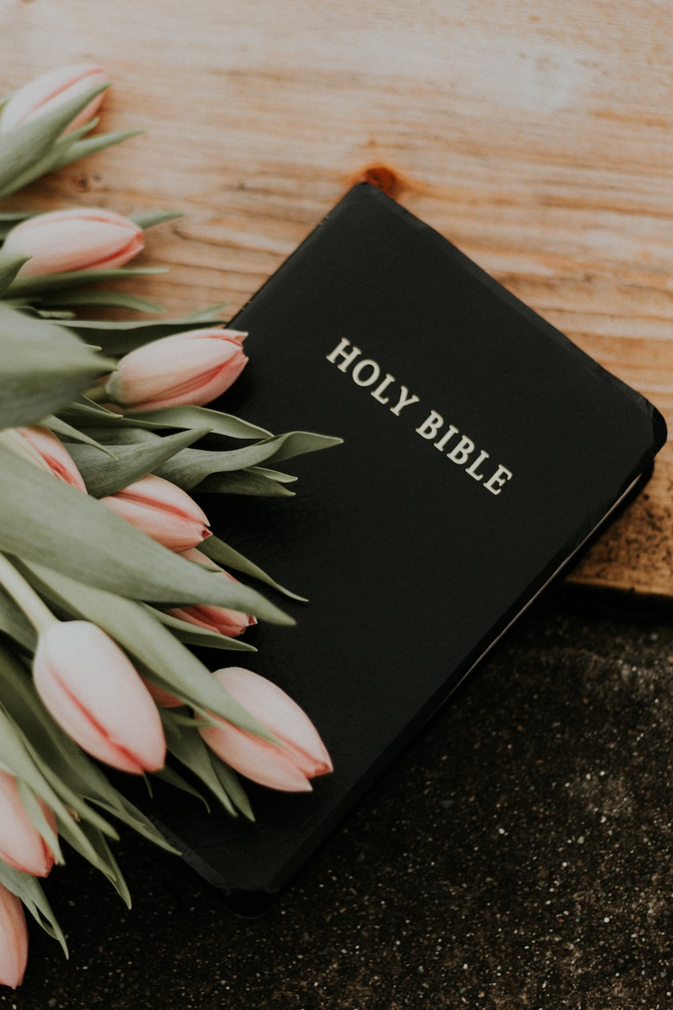
WAHYU 12 : 17
“Maka marahlah naga itu kepada perempuan itu, lalu pergi memerangi keturunannya yang lain, yang menuruti hukum-hukum Allah dan memiliki kesaksian Yesus.”

Slide 3
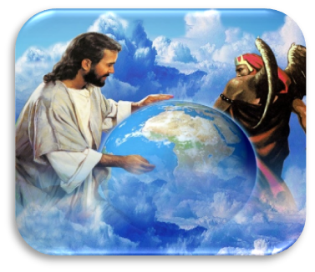
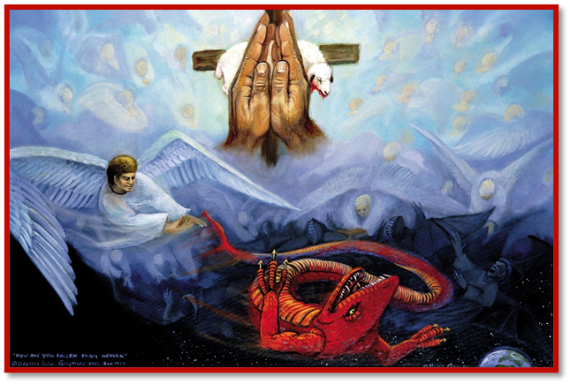
Paulus mengamarkan kita: “karena perjuangan kita bukanlah melawan darah dan daging, tetapi melawan pemerintah-pemerintah, melawan penguasa-penguasa, melawan penghulu-penghulu dunia yang gelap ini, melawan roh-roh jahat di udara.” (Efesus 6:12)
Wahyu 12 menjelaskan siapa kekuatan yang berperang melawan kita, bagaimana pertikaian ini dimulai, dan bagaimana itu akan berakhir: Yesus menang, Setan kalah.

Slide 4
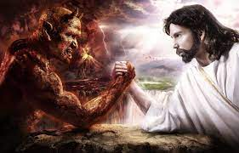
PERTEMPURAN DI SURGA Minggu, 26 Maret 2023
Wahyu 12 menyajikan episode dramatis, potret konflik selama berabad-abad antara yang baik dan yang jahat yang dimulai di surga dan akan berakhir di bumi ini.

Slide 5
Bagaimana konflik ini bisa dimulai di surga?
Tuhan tidak menciptakan para malaikat dan manusia di bumi sebagai robot-robot. Kebebasan untuk memilih adalah prinsip dasar dari pemerintahan Tuhan, baik di surga maupun di bumi. Kita sebagai manusia dapat membuat pilihan moral. Di surga, Lusifer telah salah menggunakan kebebasan memilihnya, selanjutnya konflik mulai terjadi.
Kuasa memilih sangat selaras dengan kesanggupan untuk mencintai. Cinta tidak akan pernah bisa ditekan atau dipaksakan. Cinta adalah ekspresi kehendak bebas.
Setiap malaikat di surga dihadapkan pada pilihan baik untuk membalas kasih Allah atau berpaling dalam keegoisan, keangkuhan, dan kesombongan. Lusifer memilih menyombongkan dirinya.

Slide 6
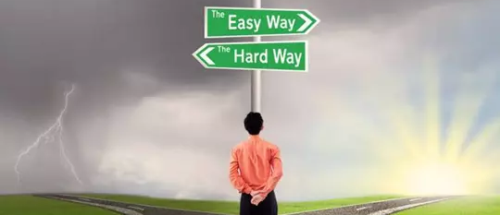
Sama seperti setiap malaikat dapat memilih di pihak Yesus atau pihak Lusifer, seluruh umat manusiapun akan dituntun pada pilihan terakhir mereka yang tidak dapat dibatalkan pada akhir zaman.
Tidak pernah ada netralitas dalam kontroversi besar [Lukas 11:23]. Siapa yang akan memiliki kesetiaan, penyembahan, kepatuhan di antara kita? Ini akan selalu menjadi masalah dengan umat manusia, dan akan terus demikian, hingga krisis terakhir sejarah bumi.

Slide 7
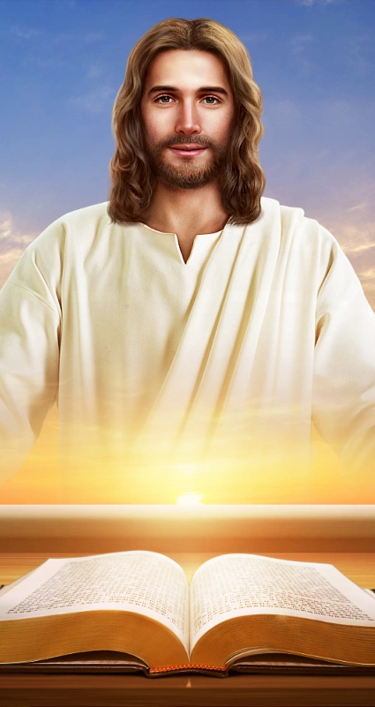
TUHAN tidak meninggalkan kita tanpa kabar baik.
Wahyu 12 menjelaskan kemenangan Kristus dalam konflik, dan kita semua, yang menggunakan kehendak bebas kita, haruslah bertindak untuk memilih berada di pihak KRISTUS, pihak pemenang. Betapa kita bersyukur dapat memilih dalam pertempuran di mana kita sudah tahu sebelumnya, bahwa kita akan menjadi pemenang bila kita di pihak Kristus.

Slide 8
Sebagai nasihat bagi kita adalah kita harus berhati-hati dalam menggunakan karunia yang sakral ini [Kebebasan Memilih], jika kita salah menggunakannya, kita akan menciptakan konflik di dalam hidup kita yang pada akhirnya membawa kita pada nasib akhir yang tidak dapat diperbaiki lagi.

Slide 9
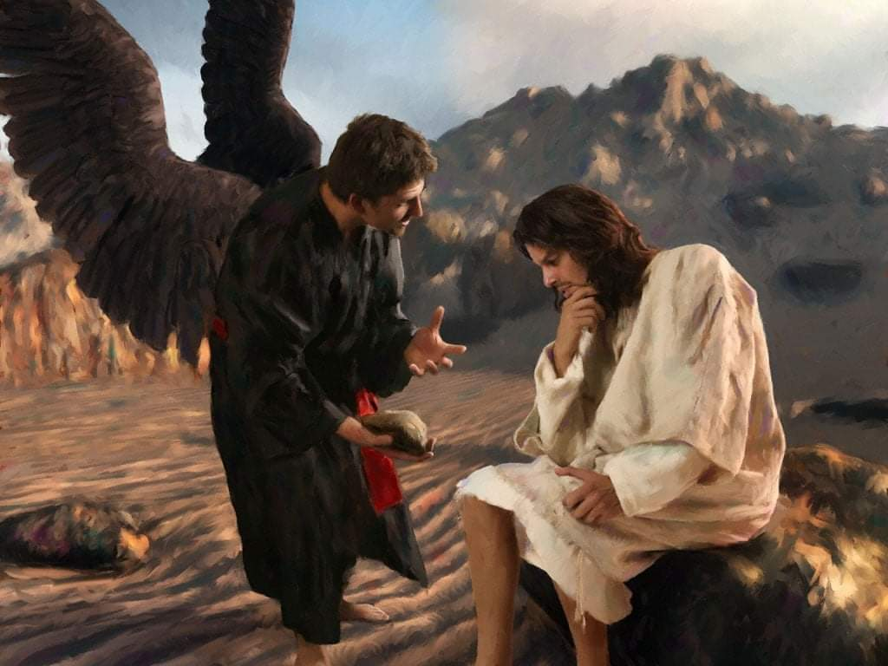
SERANGAN SETAN Senin, 27 Maret 2023
Wahyu 12:4 ".....Dan naga itu berdiri di hadapan perempuan yang hendak melahirkan itu, untuk menelan Anaknya, segera sesudah perempuan itu melahirkan-Nya".
Sejak awal, Iblis berusaha untuk menghancurkan Yesus dan misi-Nya ke dunia ini. Serangan demi serangan ia lakukan dari sejak kelahiran Yesus hingga salib namun Iblis gagal, Yesus menang.

Slide 10
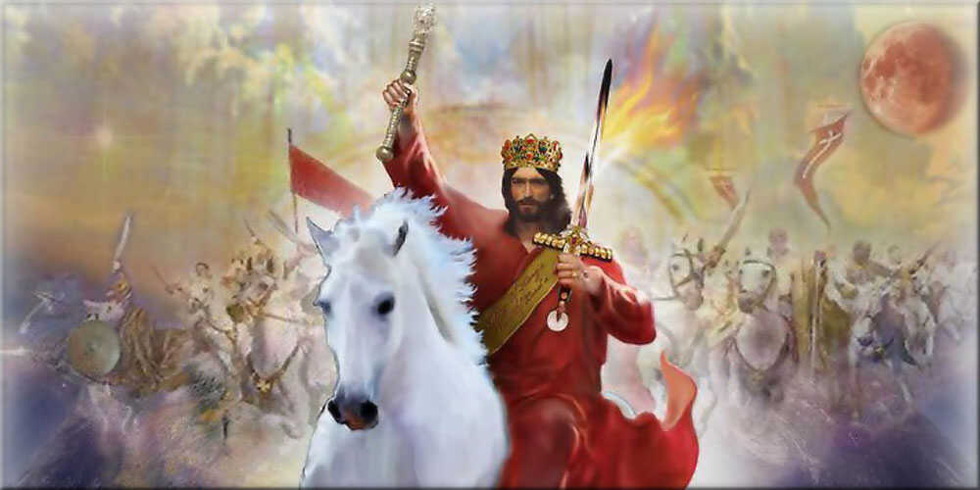
Naga dalam Wahyu 12:4-6,9 adalah lambang dari Iblis
Perempuan adalah lambang dari Jemaat [Efesus 5:25-27,32]
Anak laki-laki adalah lambang dari Yesus Kristus
Gada Besi adalah lambang dari kekuasaan yang tak terkalahkan [Mazmur 2:7-9].

Slide 11
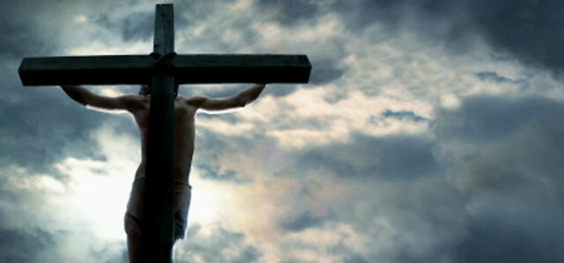
Iblis adalah musuh yang dikalahkan oleh Kristus dengan gada besi. Kristus telah menang atas dia dalam kehidupan, kematian, dan kebangkitan-Nya.
Karena Yesus telah mengalahkan Iblis di kayu salib Golgota, kita juga bisa menjadi pemenang.

Slide 12
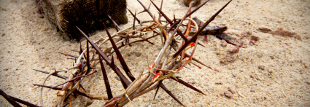
Dalam kematian-Nya di kayu salib, Dia mengungkapkan betapa besar kasih-Nya dan membebaskan kita dari penghukuman dosa.
Dalam kebangkitan-Nya, sebagai Imam Besar kita yang hidup, Dia membebaskan kita dari kuasa dosa dalam kehidupan kita.
Namun, kita harus ingat meskipun kemenangan Kristus atas iblis sempurna, tetapi pertentangan besar antara Kristus dan Setan belum berakhir.

Slide 13
Apakah yang harus menjadi sikap dan pilihan kita supaya kita dapat menjadi pemenang bersama Kristus?
Ketika kita menerima dengan iman apa yang telah Kristus lakukan bagi kita, utang dosa kita dibatalkan dan dosa-dosa kita diampuni. Kita berdiri sempurna di hadapan Allah, dibungkus dalam kebenaran Kristus. Jika kita sudah diampuni, maka tidak ada lagi yang bisa dituduhkan kepada kita.
Yesus menaklukkan dan mengatasi selamanya hal terburuk yang dapat dilakukan oleh dosa dan kejahatan kepada-Nya. Dia melakukan serangan penuh terhadap kejahatan dan mengatasinya. Jika kita menerima Yesus dengan iman, kemenangan-Nya adalah milik kita.

Slide 14
Filipi 3:9
"dan berada dalam Dia bukan dengan kebenaranku sendiri karena mentaati hukum Taurat, melainkan dengan kebenaran karena kepercayaan kepada Kristus, yaitu kebenaran yang Allah anugerahkan berdasarkan kepercayaan".

Slide 15
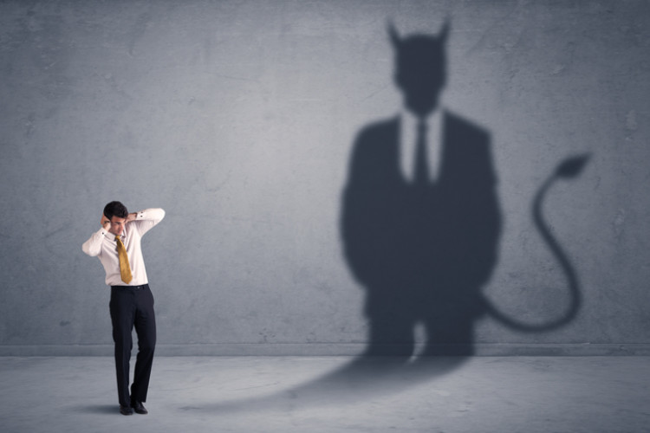
MENERIMA KEMENANGAN KRISTUS Selasa, 28 Maret 2023
Pertempuran antara kuasa kebaikan dan kejahatan masih terus berlangsung di bumi. Sebagian orang Kristen hidup dalam frustrasi.
Mereka mengharapkan kemenangan atas sikap dan kebiasaan-kebiasaan buruk, mereka tidak berdaya.
Iblis bukan hanya menggoda kita untuk melawan kebenaran tetapi juga pendakwa atau penuduh kita atas keberdosaan kita.

Slide 16
Namun, orang Kristen memiliki Yesus, sang Pemenang, Penakhluk kejahatan. Fakta apa yang harus kita pahami yang Yesus telah lakukan bagi kita dan bagaimana kita dapat hidup dalam kemenangan?
Yesus tidak pernah kalah dalam peperangannya melawan Iblis. Dia adalah penakluk yang perkasa. Pemenang atas kekuatan jahat. Meskipun serangan Iblis yg hebat pd umat Allah dan upayanya untuk membinasakan mrk, Yesus telah menang atas kuasa jahat.
1
Si Pendakwa [Wahyu 12:10] atau Iblis sudah dikalahkan. Kemenangan Kristus bukan hanya pada klimaks sejarah manusia tetapi juga atas kerajaan-kerajaan dan kuasa kejahatan dalam kehidupan pribadi kita. Sekarang kita tdk perlu lagi diganggu oleh hidup dlm frustrasi karena dosa.
2

Slide 17
Kita dapat mengatasi atau menaklukkan kuasa jahat hanya oleh darah Anak Domba [Wahyu 12:11]. Pengorbanan Kristus adalah pusat perhatian seluruh surga. Tidak ada yang lebih luhur untuk menunjukkan kasih Allah yang tak terbatas dan tak terduga selain salib.
3
Ketika kita menerima dengan iman apa yang Kristus telah buat bagi kita, utang dosa kita dibatalkan, dan kita berdiri sempurna dalam pandangan Allah. Dosa-dosa kita diampuni [Kolose 1:14, Efesus 1:7, Kolose 2:14], dan "telah dilemparkan ke bawah pendakwa saudara-saudara kita" [Wahyu 12:10]. Kita telah ditebus, menang, dan diselamatkan, bukan karena jasa kita sendiri tetapi karena kemenangan Kristus atas nama kita
4

Slide 18
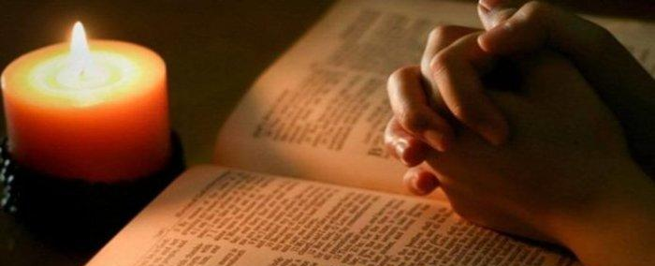
Ada masa-masa menantang di depan.
Umat Allah akan menghadapi ujian terbesar dalam harihari akhir dari sejarah bumi, namun kita dapat menghadapi ujian-ujian masa depan kita dengan keyakinan tertinggi bahwa di dalam Yesus, melalui Yesus, dan karena Yesus, kita juga dapat menjadi pemenang.

Slide 19
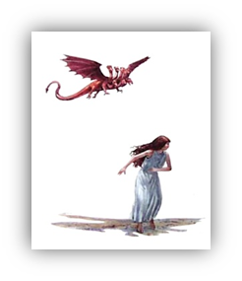
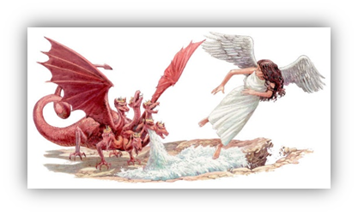
PEREMPUAN DI PADANG GURUN Rabu, 29 Maret 2023
Wahyu 12:6
"Perempuan itu lari ke padang gurun, di mana telah disediakan suatu tempat baginya oleh Allah, supaya ia dipelihara di situ seribu dua ratus enam puluh hari lamanya".
Wahyu 12:14
"Kepada perempuan itu diberikan kedua sayap dari burung nasar yang besar, supaya ia terbang ke tempatnya di padang gurun, di mana ia dipelihara jauh dari tempat ular itu selama satu masa dan dua masa dan setengah masa".

Slide 20
Dalam Wahyu 12:6 & 12:14 berbicara mengenai periode waktu yang sama namun memiliki penekanan yang agak berbeda. Pekabaran apakah yang hendak disampaikan dengan teks tersebut?
Nubuatan 1.260 hari dalam Wahyu 12:6 adalah paralel dengan satu masa, dua masa dan setengah masa dalam Wahyu 12:14. Nubuatan waktu yang sama ini menggambarkan periode waktu yang sama juga dengan Daniel 7:25, Wahyu 11:2-3, dan Wahyu 13:5.
1
Nubuatan ini adalah simbol-simbol seperti perempuan dalam ayat itu menunjuk kepada gereja Tuhan, maka prinsip hari-tahun [Bilangan 14:34 dan Yehezkiel 4:4-6] berlaku dalam nubuatan ini. Ini berarti, secara sederhana, satu hari nubuatan sama dengan satu tahun. Oleh karena itu 1.260 hari simbol sama dengan 1.260 tahun literal.
2

Slide 21
Periode 1.260 tahun itu berlangsung dari thn 538 M sampai 1798 M. Selama periode waktu itu Gereja yang rusak-bersama dengan negara yang rusak-menindas, menganiaya, dan terkadang membantai umat Allah yang setia.
3
Penganiayaan yang sengit dan jahat terhadap orang-orang Kristen yang percaya Kitab Suci ini merupakan perpanjangan dari pertentangan besar antara yang baik dan yang jahat. Setiap orang dihadapkan pada pilihan kesetiaan kepada Firman Tuhan atau ajaran tradisi gereja yang menyimpang dari kebenaran, dan ini akan berlangsung terus sampai akhir zaman.
4
Pernyataan yang menarik dari Wahyu 12 menunjukkan bahwa Allah memelihara umat-Nya. Wahyu 12: 6 menggunakan pernyataan,"telah disediakan suatu tempat baginya oleh Allah". Wahyu 12: 14 menyatakan bahwa perempuan itu "dipelihara" di padang gurun, dan Wahyu 12: 16 menyatakan, "bumi datang menolong perempuan itu". Allah memelihara umat-Nya.
5

Slide 22
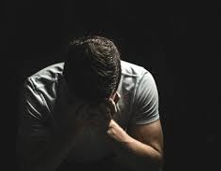
Di masa pencobaan, kesukaran, dan ujian kita, Allah senantiasa menyediakan tempat bagi kita.
Dia memelihara kita dalam pencobaan.
Dia menguatkan, menopang dan mendukung kita.
Dalam ujian-ujian terbesar kehidupan, Roh-Nya menuntun kita dan menarik kita lebih erat ke sisi Allah.
Apapun ujian yang kita hadapi, Allah hadir untuk membawa umat-Nya kepada kemenangan.

Slide 23
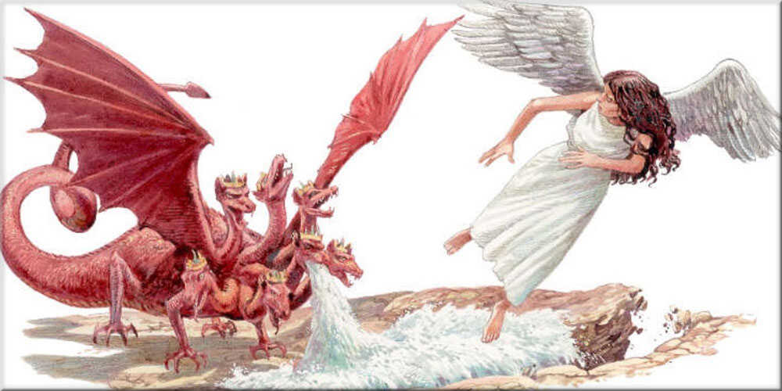
UMAT ALLAH YANG SISA DI AKHIR ZAMAN Kamis, 30 Maret 2023
Wahyu 12:17
“Maka marahlah naga itu kepada perempuan itu, lalu pergi memerangi keturunannya yang lain, yang menuruti hukum-hukum Allah dan memiliki kesaksian Yesus.”
Kata "keturunan yang lain" juga diterjemahkan dengan "yang sisa". Umat-Nya yang sisa tetap loyal kepada Kristus, menurut pada kebenaran-Nya, dan setia pada misi-Nya.

Slide 24
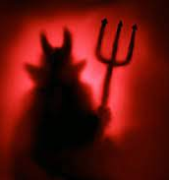
Iblis sangat marah dengan umat yang menuruti perintah-perintah Allah, dan dia akan melakukan apa pun untuk menghancurkan mereka.
Iblis tidak bisa menghancurkan Kristus, dia akan mencoba untuk menghancurkan apa yang paling dikasihi Kristus yaitu gereja-Nya.
Mendekati akhir zaman ia memprakarsai sebuah peraturan yang akan dikeluarkan sehingga umat Tuhan tidak bisa membeli atau menjual dan akan dipenjara serta menghadapi kematian [Wahyu 13:14-17].

Slide 25
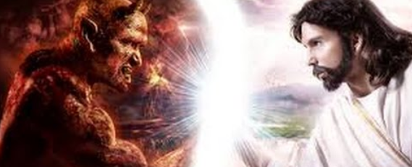
Perang terakhir di bumi tidak berpusat di Timur Tengah dan berbagai konflik di sana; itu berfokus pada pikiran umat Tuhan yang tersebar di seluruh dunia.
Ini adalah pertempuran antara dua kekuatan yang berlawanan, Kristus dan Iblis.
Tidak ada wilayah netral, kita harus memilih di pihak mana? Kepada siapa kesetiaan kita?

Slide 26
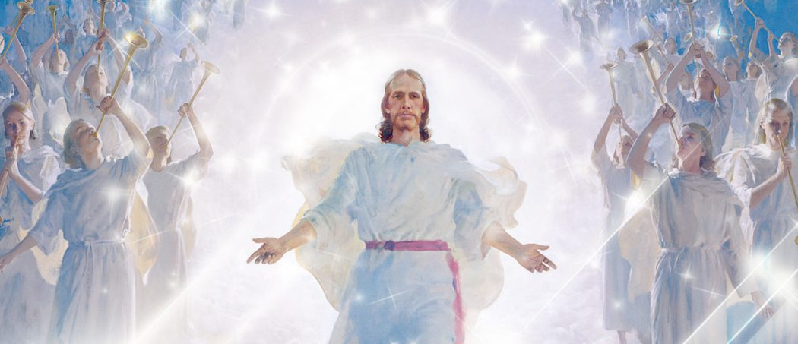
Surga memanggil orang percaya yang begitu terpesona oleh kasih Kristus, ditebus oleh kasih karunia-Nya, berkomitmen pada tujuan-tujuan-Nya, diberdayakan oleh Roh-Nya, dan begitu patuh pada perintah-perintah-Nya sehingga mereka bersedia menghadapi kematian itu sendiri oleh karena Dia.

Slide 27
Dunia kita sedang menuju pada krisis besar. Tetapi dalam Yesus, oleh Yesus, melalui Yesus, dan karena Yesus, kemenangan kita terjamin--asalkan kita tetap terhubung dengan Dia, yang kita lakukan dengan iman, iman yang menuntun kepada penurutan.
Tetapi semuanya itu berasal dari pilihan kita sendiri!

Slide 28
KESIMPULAN
1
Kebebasan untuk memilih adalah prinsip dasar dari pemerintahan Tuhan, baik di surga maupun di bumi.
2
Iblis adalah musuh yang dikalahkan oleh Kristus dengan gada besi dan Kristus telah menang dalam kehidupan, kematian, dan kebangkitan-Nya.
3
Kita dapat menghadapi ujian-ujian masa depan kita dengan keyakinan bahwa di dalam Yesus, melalui Yesus, dan karena Yesus, kita juga dapat menjadi pemenang.
4
Apapun ujian yang kita hadapi, Allah hadir untuk membawa umat-Nya kepada kemenangan.
5
Tidak ada wilayah netral, kita harus memilih di pihak mana kita berada, Kristus atau Iblis.

